Slide 1
PETRIK BUDI
MOSDÓ KERESŐ
RASZTOVITS LEVENTE
KÖVÉR MARCELL
(Braun Roland)

Slide 2

MI AZ A PETRIK BUDI?
Iskolánkban az összes mosdó megvan jelenítve, ezeknek a tulajdonságait az összes diák/tanár szabadon és anonim módon változtathatja bármikor.

Slide 3

MIÉRT RELEVÁNS?
A mosdók állapota nagyon gyakran változik.
Kellett egy megoldás, ahol a diákok egymás őszinteségére támaszkodhatnak

Slide 4

TULAJDONSÁGOK

Slide 5

NEHÉZSÉGEK
Csak ketten csináltuk
Időbeosztás nem megfelelő
Más kódolási stílusban dolgozunk
Csapatmunka nem megfelelő elosztása

Slide 6
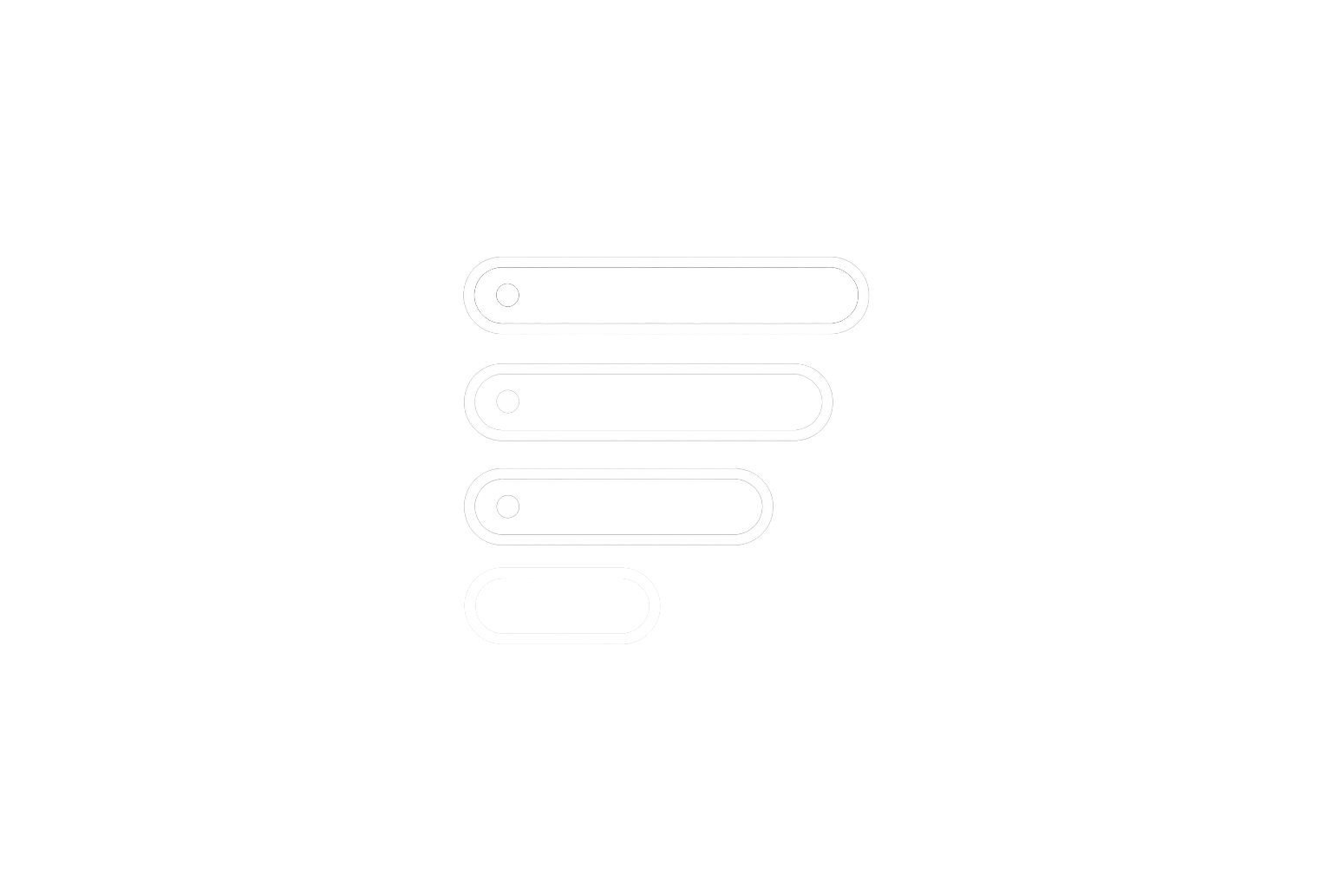
TECHNOLÓGIÁK
VERZIÓKEZELÉS
FRONTEND
BACKEND

Slide 7

KOCKÁZATOK
Trollok
Elavult információk
Anonimitás
Teljesen nyilvános adatbázis

Slide 8

FEJLESZTÉSI LEHETŐSÉGEK
MOBIL APP
KOMPLEXEBB ADATBÁZIS
PRIVÁT ADATBÁZIS
STATISZTIKA
QR KÓD
AUTH
LOGOLÁS

Slide 9

ÖSSZEFOGLALÁS
A Petrik Budi valós megoldást nyújthat egy valós problémára. Nincs teljesen készen, sok fejlesztésre van szükség, de ehhez több idő, több tervezés, több ember kell.

